Slide 1
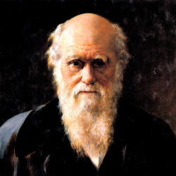
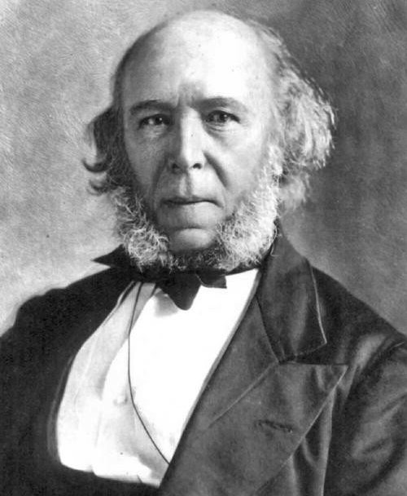
庸俗进化论
《人·自然·社会》
汇报人：电信2004 李豪现

Slide 2
起源
PART 1

Slide 3
一、起源
众所周知_{（顾名思义）}庸俗进化论的起源是

Slide 4
一、起源
进化论

Slide 5
一、起源
由于进化论的发展历史很长

Slide 6
一、起源
亚里士多德
宗教神学
林奈和徘徊不前的布丰
拉马克的用进废退论
女娲造人
。。。
由于进化论的发展历史很长

Slide 7
一、起源
我们就快进到1859年，那一年

Slide 8

一、起源
我们就快进到1859年，那一年
马克思《政治经济学批判》出版了

Slide 9
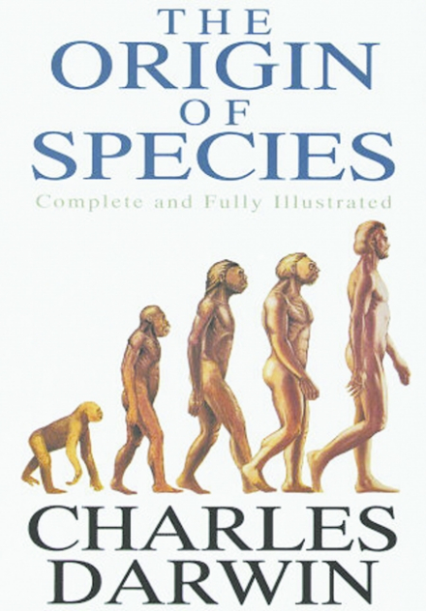
一、起源
《猩球崛起》《物种起源》
同一年
查尔斯·罗伯特·达尔文正式出版《物种起源》

Slide 10
一、起源
他 认为
1.物种是可变的，生物是进化的。
2.自然选择是生物进化的动力。

Slide 11
一、起源
但他 没想到
19世纪后期，进化论从“自然领域”向“社会政治领域”渗透，从“自然哲学”向“社会政治经济哲学”转移

Slide 12
一、起源
于是，有趣的事情发生了——
19世纪末20世纪初
资本主义社会政治经济学

Slide 13
一、起源
庸俗进化论
（所谓的“社会达尔文主义”）

Slide 14
掌门人
PART 2

Slide 15
二、掌门人
庸俗进化论鼻祖——
（同达尔文有深厚友谊、并自述早在达尔文发表论文前6年就思索出“自然选择、适者生存”观念的）斯宾塞
呵呵

Slide 16
主要思想
PART 3

Slide 17
三、主要思想
他 认为
1.在社会中，人与人之间、民族之间、国家之间，必然要进行“生存竞争”。
2.优等民族或种族最适应“生存竞争”，在竞争中必胜，而成为一切民族的统治者，劣等民族是天然的被统治者。

Slide 18
三、主要思想
简单的概括就是：
宿命
奴役
优胜劣汰

Slide 19
三、主要思想
狡猾的概括就是：
自由意志
人生而平等
博爱

Slide 20


三、主要思想
所以纵览二十世纪的资本-帝国主义国家，
™干的：
宿命
奴役
优胜劣汰
™说的：
自由意志
人生而平等
博爱
就是庸俗进化论的最好写照。

Slide 21
评析
PART 4

Slide 22
四、评析
经济
政治
文化
《马原》有言，
经济基础决定上层建筑
社会存在决定社会意识

Slide 23
四、评析
高歌猛进的工业革命
生产力快速发展
资本市场扩张
自由市场竞争
垄断
殖民活动
帝国体制确立
经济
政治
文化

Slide 24
四、评析
高歌猛进的工业革命
生产力快速发展
资本市场扩张
自由市场竞争
垄断
殖民活动
帝国体制确立
经济
政治
文化
基于经济与政治的影响，人们迫切地需要在意识形态上回应这样的问题——
如何看待西方对东方的宰割和奴役？
如何看待西方资本主义国家之间发展的不均衡性？

Slide 25
四、评析
高歌猛进的工业革命
生产力快速发展
资本市场扩张
自由市场竞争
垄断
殖民活动
帝国体制确立
经济
政治
文化
基于经济与政治的影响，人们迫切地需要在意识形态上回应这样的问题——
如何看待西方对东方的宰割和奴役？
如何看待西方资本主义国家之间发展的不均衡性？
庸俗进化论就用一种“貌似科学”的“生物学”解释，为资产阶级的提供了道义上的“有效”庇护。

Slide 26
四、评析
高歌猛进的工业革命
生产力快速发展
资本市场扩张
自由市场竞争
垄断
殖民活动
帝国体制确立
《马原》言之有理，
经济基础决定上层建筑
社会存在决定社会意识
经济
政治
文化
基于经济与政治的影响，人们迫切地需要在意识形态上回应这样的问题——
如何看待西方对东方的宰割和奴役？
如何看待西方资本主义国家之间发展的不均衡性？
庸俗进化论就用一种“貌似科学”的“生物学”解释，为资产阶级提供了道义上的“有效”庇护。

Slide 27
结语
PART 5

Slide 28
五、结语
另外还有一个有趣的式子——
社会主义社会政治经济学
21世纪

Slide 29
五、结语
人类命运共同体理论
（ “21世纪的马克思主义”）

Slide 30
分享：起源的结语
在《物种起源》整本书的最后，达尔文写道，
地球上所有生命皆源出于一个或几个共同祖先，
沿着38亿年时间长轴不断分支代谢，
形成今天这枝繁叶茂的生命大树，
天下生命原本一家亲。

Slide 31
感谢观看

